Slide 1
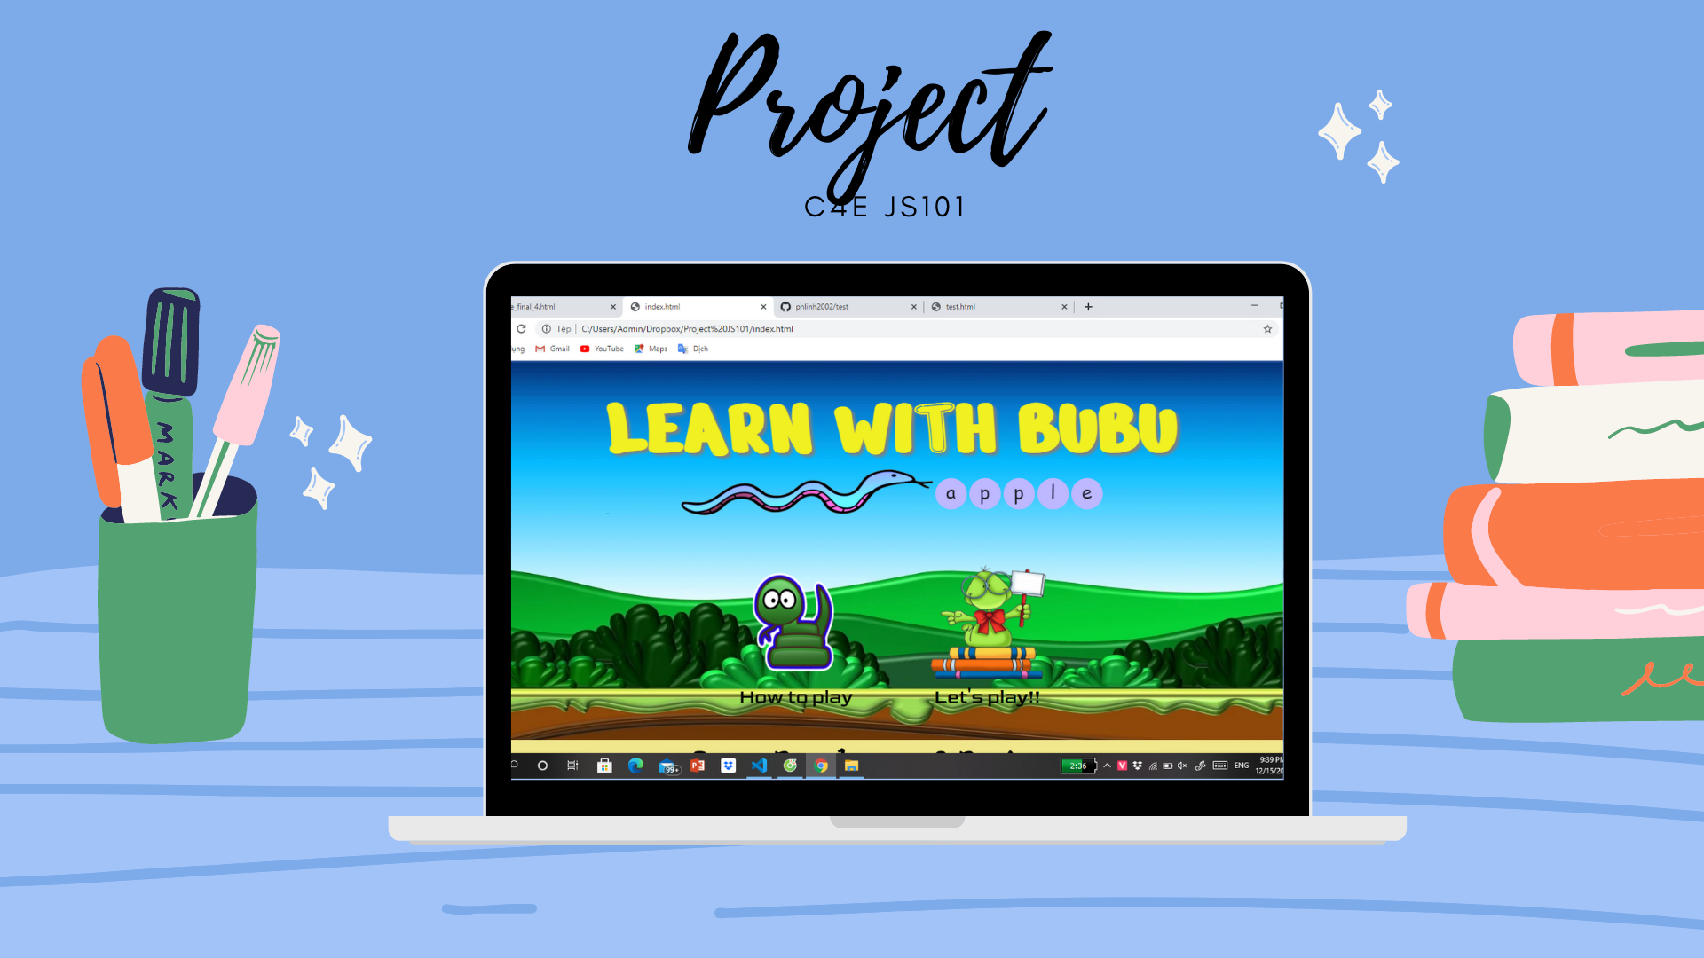
RẮN SĂN MỒI PHIÊN BẢN “NÂNG CẤP”

Slide 2
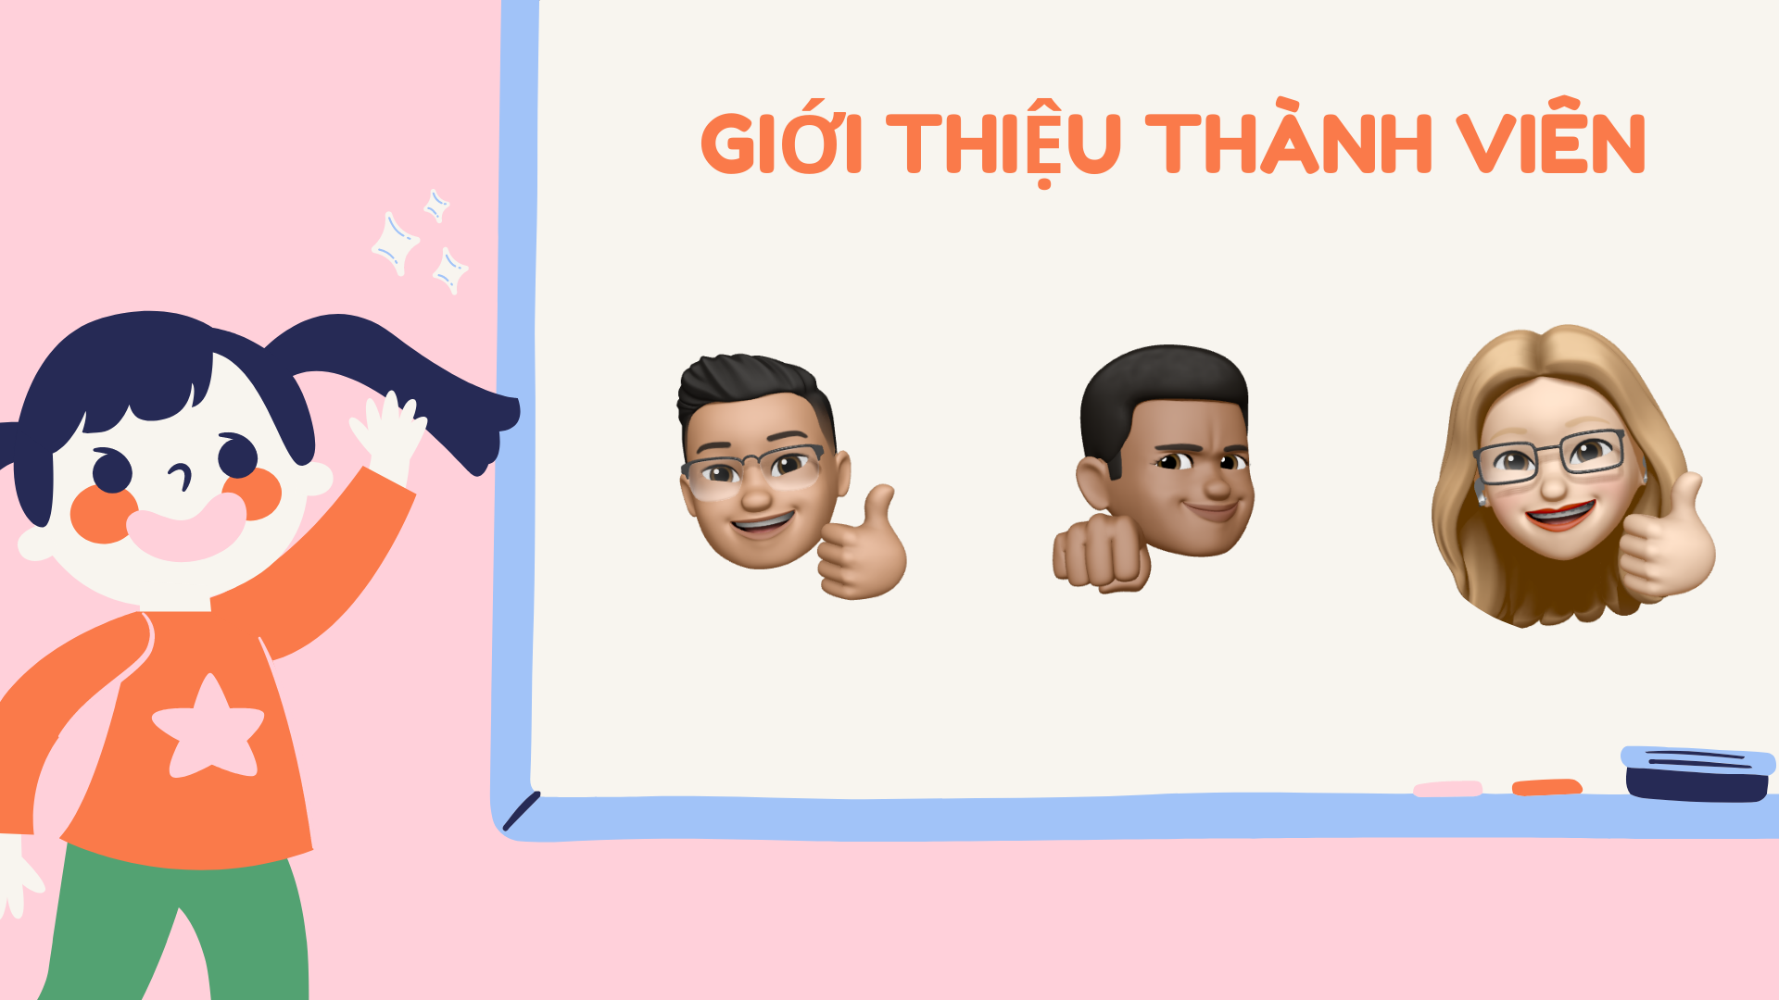

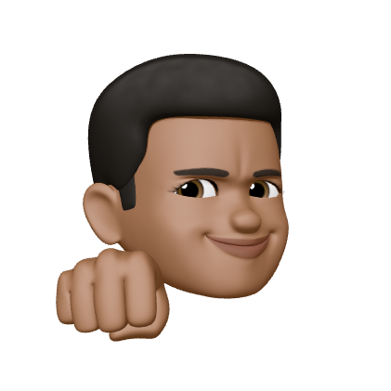

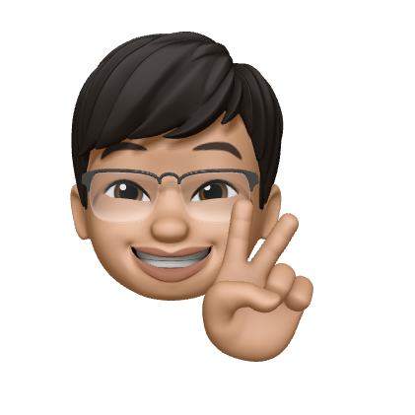
GIỚI THIỆU THÀNH VIÊN
Cao Minh Đức
Nguyễn Khắc Hùng
Phạm Hoài Linh
Class: C4E – JS101
SUPPORTER:
Nguyễn Tuấn Minh

Slide 3
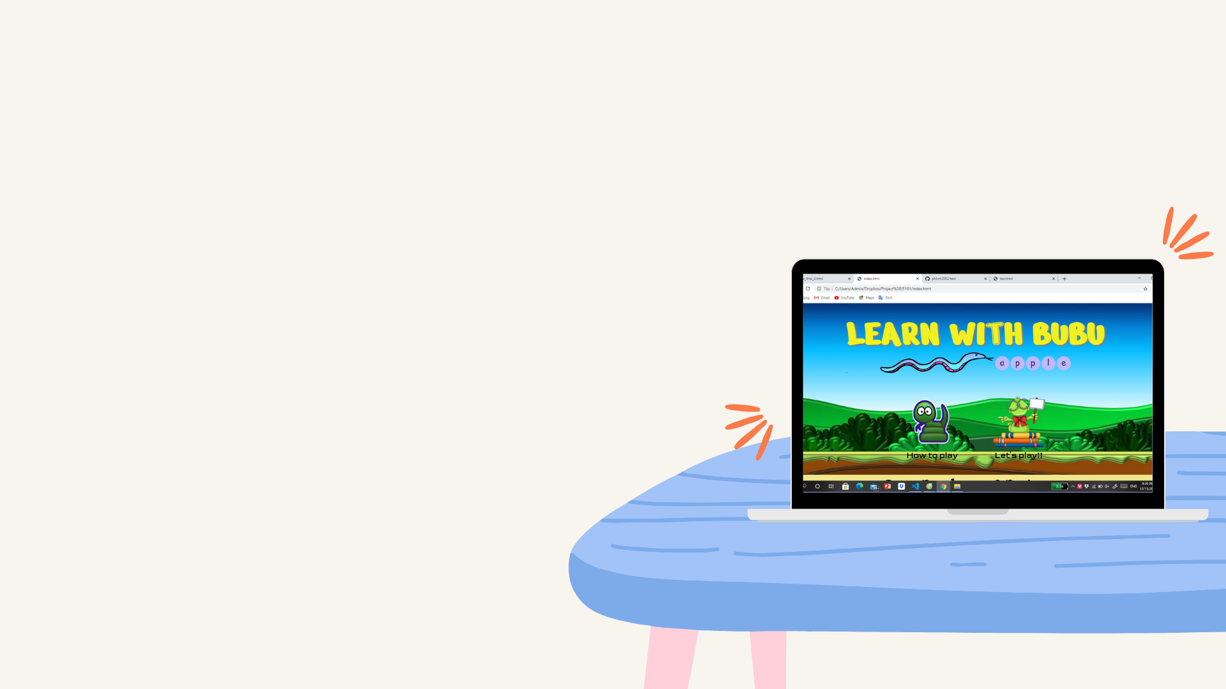
Lý do lựa chọn
Game rắn săn mồi phiên bản "nâng cấp"
Game yêu cầu vận dụng nhiều kĩ năng về JS, CSS, HTML
Phiên bản nâng cấp này đòi hỏi nhiều logic hơn, nhiều vấn đề để xử lý hơn.
Có nhiều nguồn tham khảo từ phiên bản cũ.

Slide 4
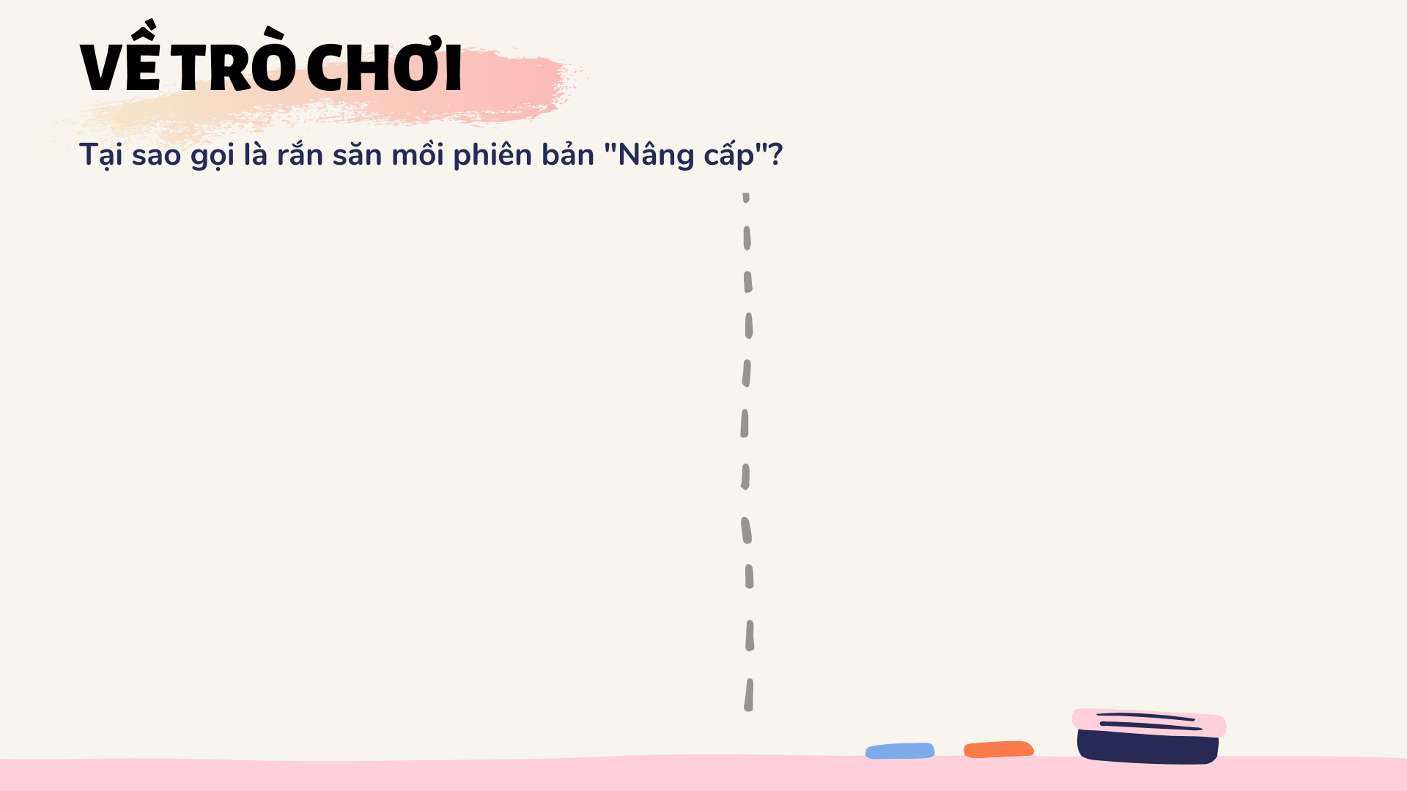
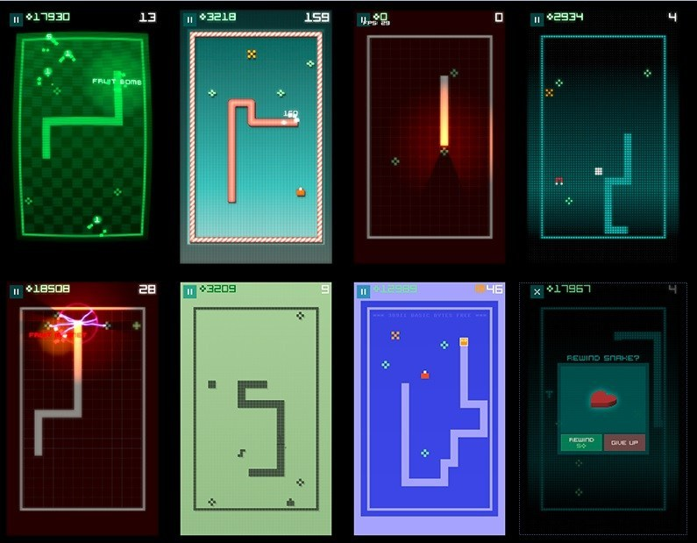
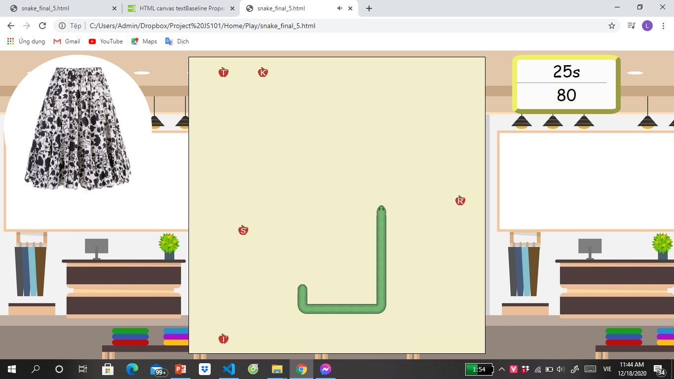
Rắn săn mồi thường
Rắn săn mồi phiên bản nâng cấp
Vẫn giữ tính năng ăn mồi, chết khi đâm tường, cắn đuôi
Rắn ăn mồi gồm các chữ cái
Phải ăn theo thứ tự chữ cái ứng với từ ở hình ảnh cho sẵn
Rắn ăn mồi thường, thức ăn khiến rắn dài ra, thêm điểm.
Chết khi cắn đuôi, đâm tường

Slide 5
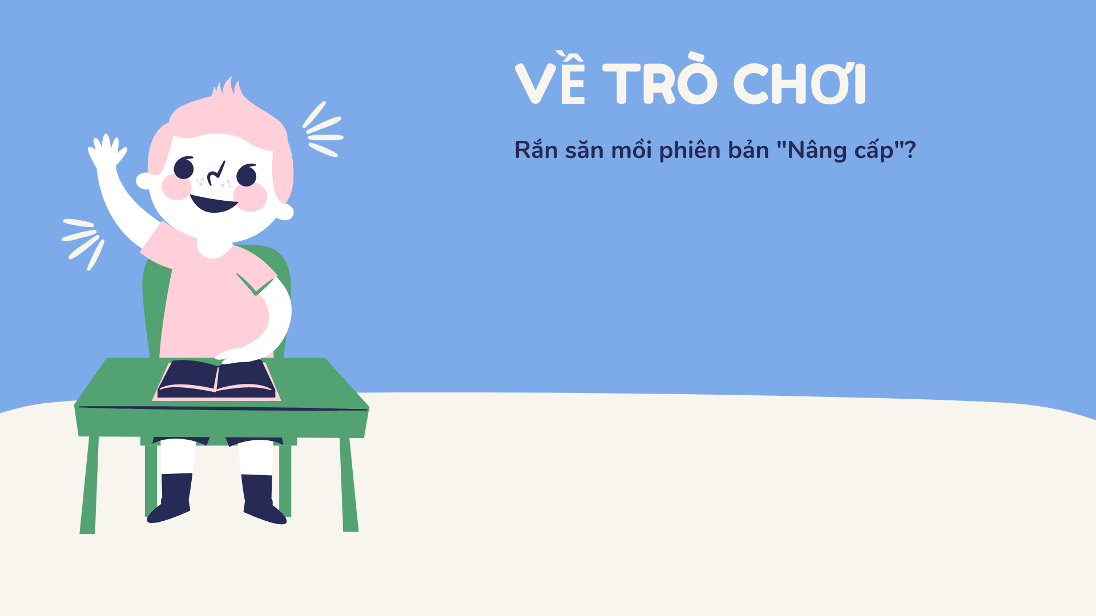
ĐỐI TƯỢNG
Tất cả mọi người muốn tăng vốn từ ngoại ngữ.
MỤC ĐÍCH
Rèn luyện phản ứng nhanh.
Trau dồi thêm kiến thức về từ vựng Tiếng Anh.

Slide 6
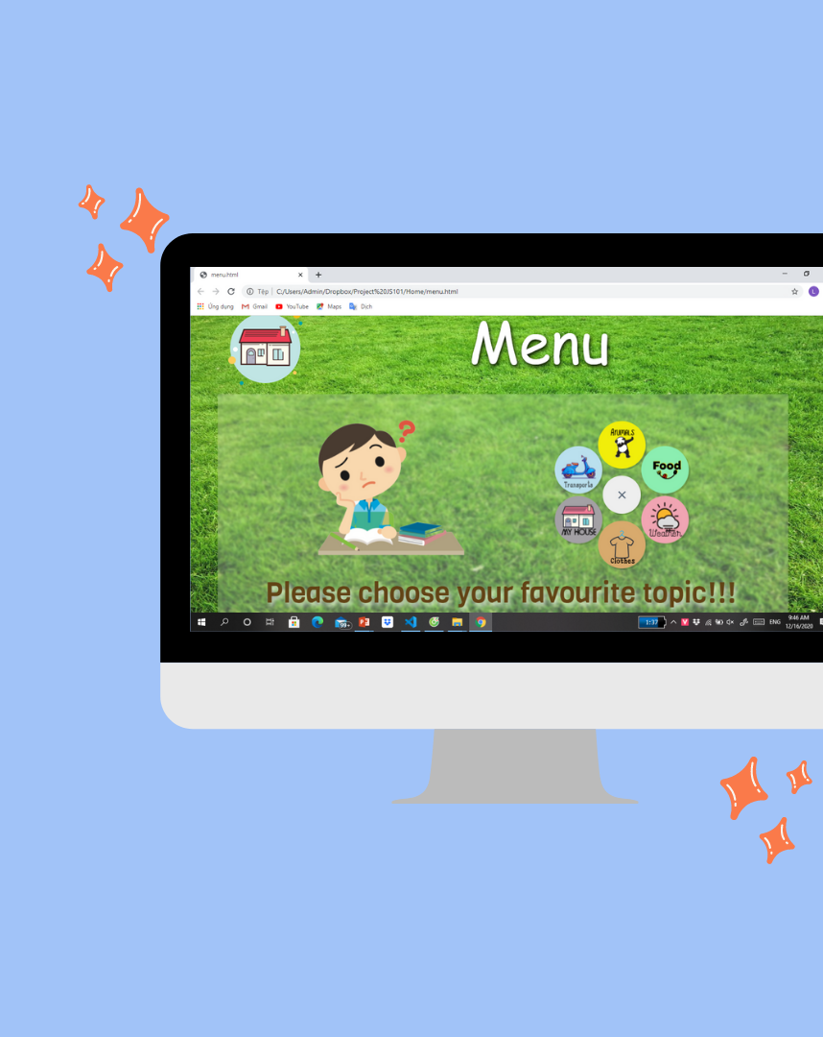
VỀ TRÒ CHƠI
Rắn săn mồi phiên bản "Nâng cấp"
CÁCH CHƠI
- Bạn sẽ là một chú rắn săn mồi.
- Trên màn hình sẽ hiện ra hình ảnh và bạn sẽ dựa vào hình ảnh đó để tìm từ khóa tiếng anh theo các chủ đề khác nhau.
- Mỗi chủ đề sẽ có 5 cấp độ.
-Vượt qua 5 cấp độ, bạn là người chiến thắng!
- Ba người điểm cao nhất sẽ được ghi danh trên bảng vàng.

Slide 7
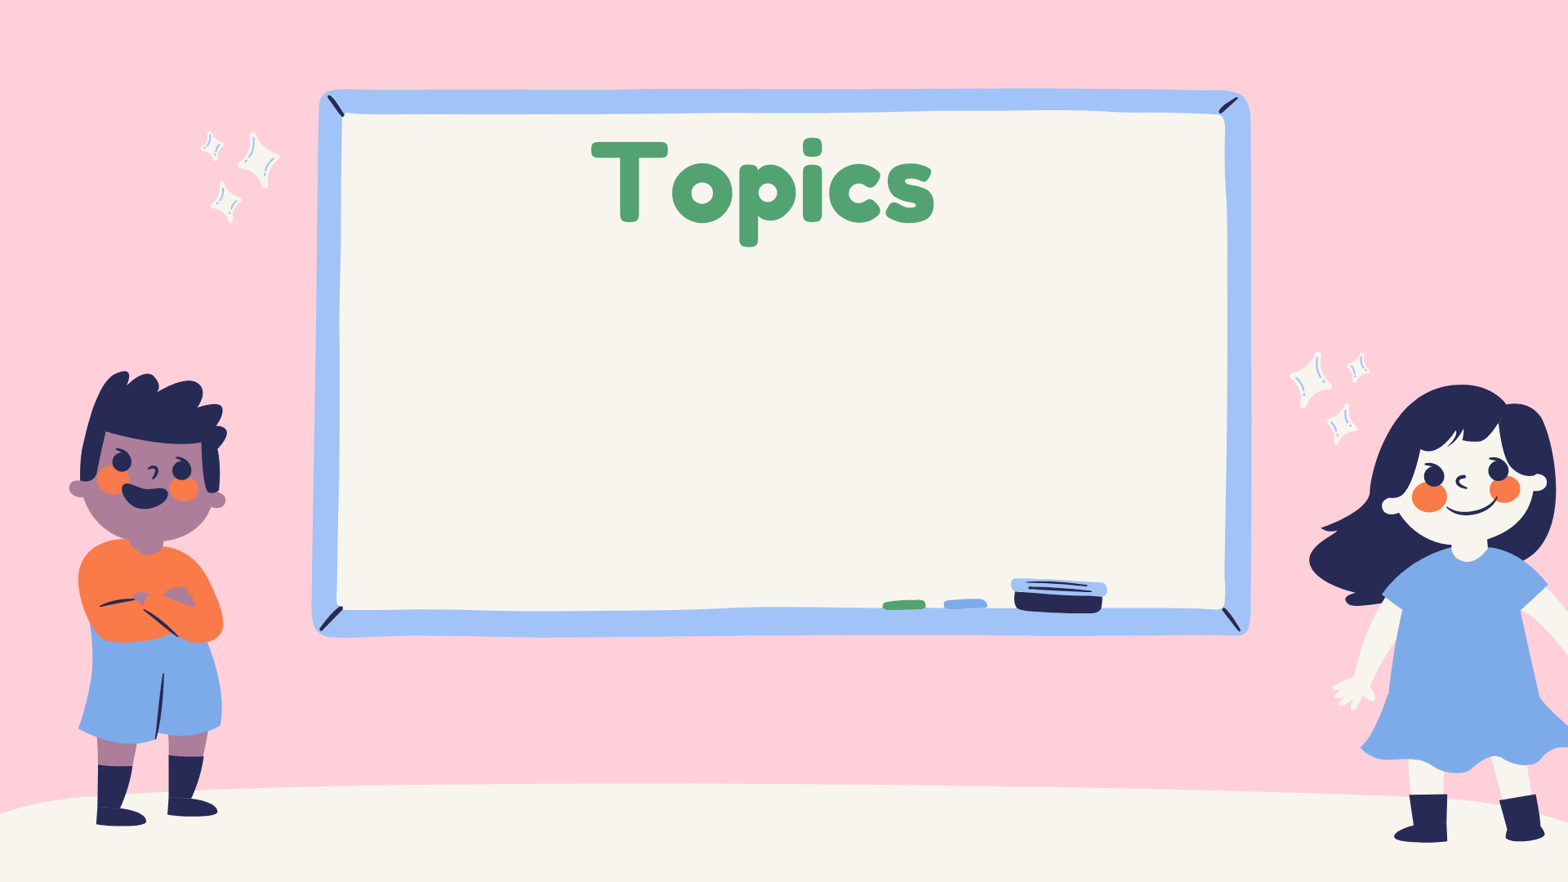







Slide 8

HTML
<canvas>
<button>
<input>
<audio>
<table>
JS
function()
JSON
localStorage
addEventListener()
Loop ( for(), do.. while.., )
if(), else if()
JQuery
Object
CSS
animation
visibility
display
background properties
text-decoration
add @keyframes

Slide 9
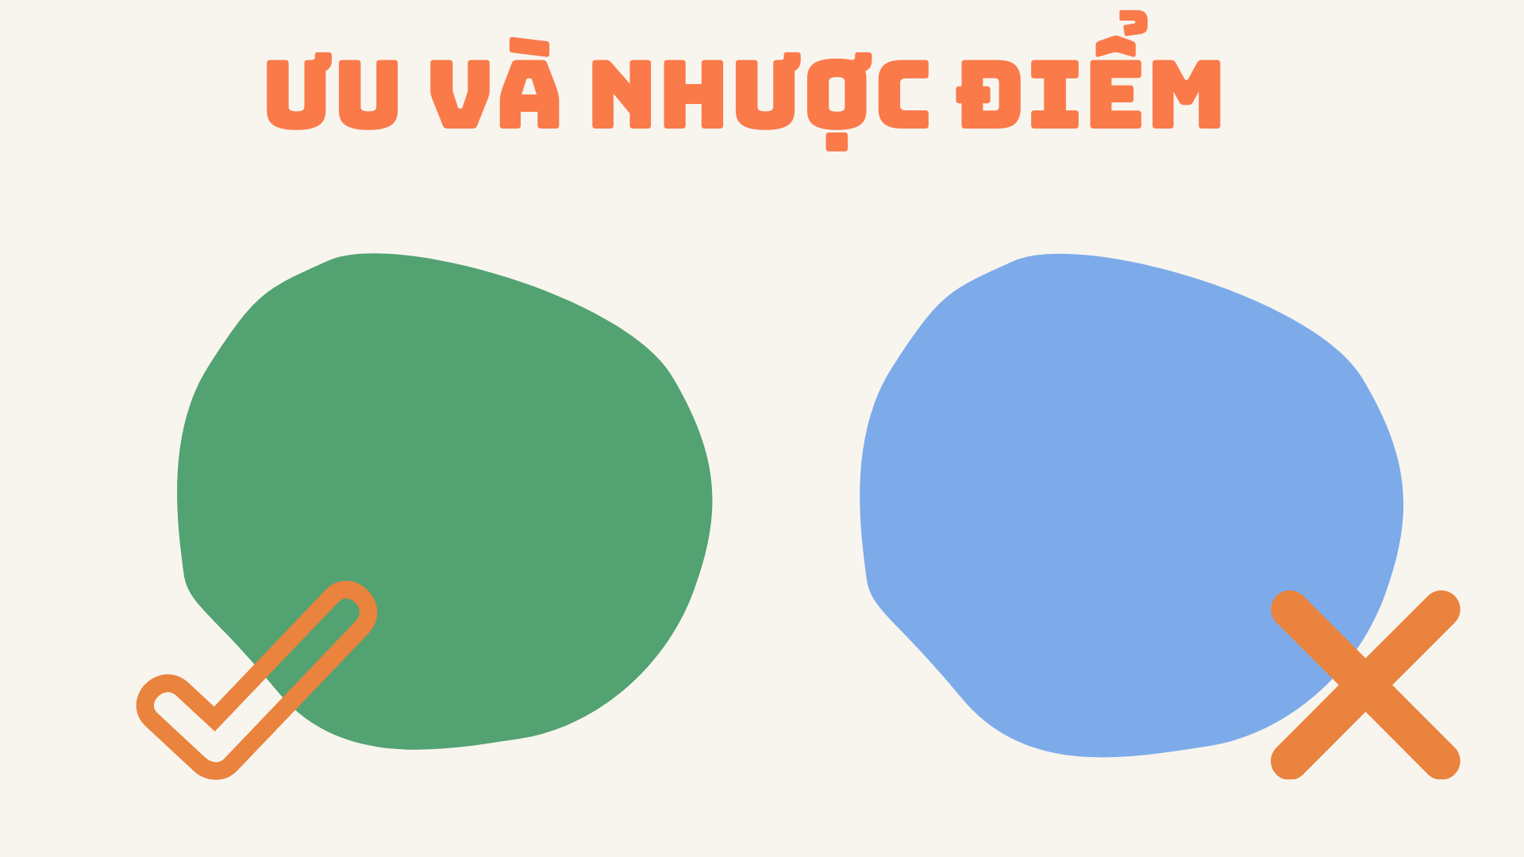

Thêm tính chất giáo dục hơn so với phiên bản cũ
Tự nghĩ ra được nhiều thuật toán di chuyển
Có nhiều levels với độ khó phù hợp
Cấu trúc code chưa tối ưu
Đặt tên biến chưa hoàn toàn ứng với mục đích.
Giao diện chưa hoàn chỉnh, chưa responsive.
Vẫn còn phải đi tham khảo code trên Internet.

Slide 10


